Slide 1


Slide 2

TITULO PRINCIPAL
“PLAN Y PROGRAMA ANUAL INSTITUCIONAL DE AUDITORIAS INTERNAS PERSONERIA MUNICIPAL DE ITAGÜÍ PARA LA VIGENCIA 2023” Resolución 021 de febrero de 2023

Slide 3

PROGRAMA ANUAL DE AUDITORÍAS INTERNAS VIGENCIA -2023
Asunto. Reunión de apertura
Auditoría Bienes y Servicios
Auditoría Talento humano

Slide 4
Objetivo
“Dar cumplimiento a los mandatos de la ley 87 de 1993, mediante el aseguramiento de los procesos a través de las auditorías internas y auditorias especiales y formular recomendaciones a partir de evidencias, soportes y criterios validos, sobre el grado de cumplimiento de los objetivos, los planes de acción que contribuyan al mejoramiento de los procesos”.
“De igual manera, apoyar a la dirección en la toma de decisiones necesarias para corregir las desviaciones, mediante las acciones “Correctivas” de mejora continua”.

Slide 5
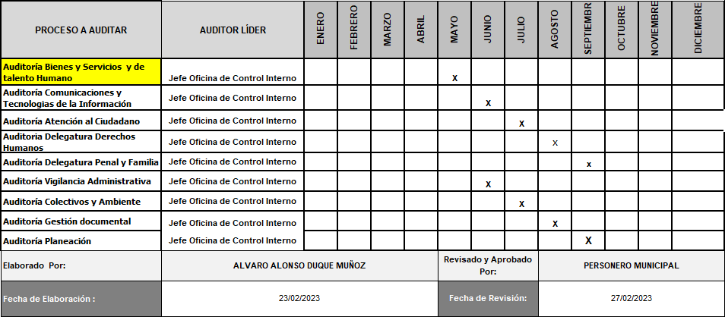
PROGRAMA ANUAL DE AUDITORÍAS INTERNAS

Slide 6
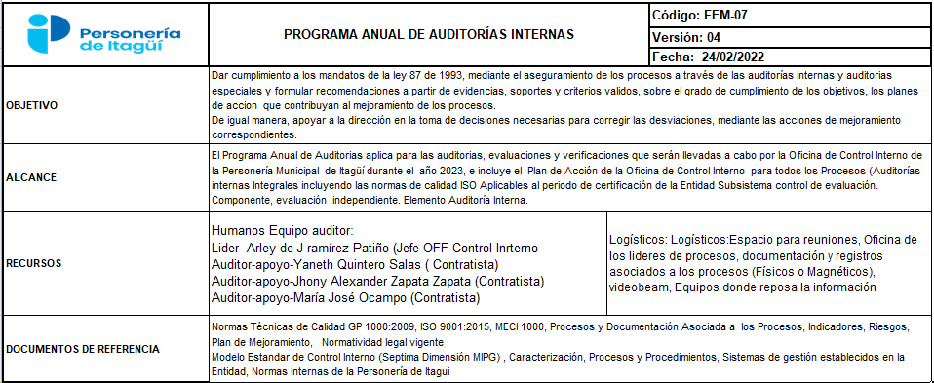
OBJETIVO, ALCANCE, RECURSOS, DOCUMENTOS DE REFERENCIA o (Critérios de Evaluación)

Slide 7
Etapa de Planeación
Elaborar Programa Anual de Auditorías internas (FEM-07)
Identificar el alcance y objetivo de las auditorías (FEM-07)
Identificar disponibilidad de auditores internos (FEM-07)
Seleccionar el equipo de auditores internos para el programa de auditorías (FEM-01)
Socializar el programa de auditoría (FEM-07)
Elaborar el plan de auditoría por proceso (FEM-08)
Comunicar el plan de auditoría al auditado ((FEM-08)
Elaborar las listas de verificación (FEM-08)
Realizar reunión de apertura (FG 03Acta y FG-01 Listado de asistencia)

Slide 8
Etapa de Ejecución
10. Ejecutar auditorías (FEM-02 Lista de verificación)
11. Realizar reunión de Cierre con los auditados (FG-03 Acta)
12. Elaborar el informe de auditoría por proceso (FEM-09 Informe de Auditoría interna Informe Preliminar
13. Presentar y concertar el informe con los auditados (FG 04 Formato Acta FEM-09 Informe de Auditoría
14. Enviar Informe (Preliminar) n(FEM -09 Informe de auditorías internas ) Este dispone de 5 días hábiles para controvertir los hallazgos y presentar las evidencias necesarias. Si pasado este tiempo no se controvierten los hallazgos se entienden por aceptados.
Una vez analizadas las controversias y subsanadas, de presentarse, el auditor líder genera el informe final y lo envía al auditado

Slide 9
Etapa de Informe Final
15. Definir y Documentar las acciones de mejoramiento correspondientes “Una vez el informe final queda en firme, los líderes de procesos disponen de 5 días hábiles para tomar las acciones correctivas (con análisis de causas) adecuadas sin demora injustificada (FEM-04 Plan de mejoramiento) Resolución 017 de 2021 dispuso de 10 días hábiles
16. Realizar evaluación de los auditores internos (FEM-03 Evaluación de auditores internos) con base en los resultados obtenidos, establece los ítems a fortalecer en el desempeño del auditor y define un Plan de mejoramiento que contenga las actividades específicas que garanticen el mejoramiento del desempeño de los auditores en las próximas auditorías

Slide 10
Etapa de Seguimento a los Planes de Mejoramiento
15. 17. Realizar seguimiento a los Planes de Mejoramiento (FEM-04 Plan de mejoramiento Seguimiento)
18. Elaborar el informe consolidado de auditoría (FEM-10 Informe consolidado de auditorías internas
19. Realizar seguimiento a la ejecución del procedimiento e identificar oportunidades de mejoramiento (FG-03 Acta) Matriz de Riesgos
20. Aplicar acciones de Mejoramiento (Se aplican acciones correctivas o de mejora para corregir o prevenir las desviaciones reales o potenciales encontradas y mejorar el desempeño del procedimiento- FEM-04 Plan de mejoramiento Matriz de Riesgos

Slide 11
Gracias por la atención
Jefe Oficina de Control Interno
Arley de Jesús Ramírez Patiño
“PLAN Y PROGRAMA ANUAL INSTITUCIONAL DE AUDITORIAS INTERNAS PERSONERIA MUNICIPAL DE ITAGÜÍ PARA LA VIGENCIA 2023” Resolución 021 de febrero de 2023

